Slide 1
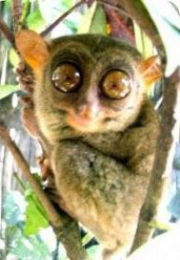
Довгоп’ят
Робота учениці
8-Б класу сш № 273
Гончарук Марини

Slide 2
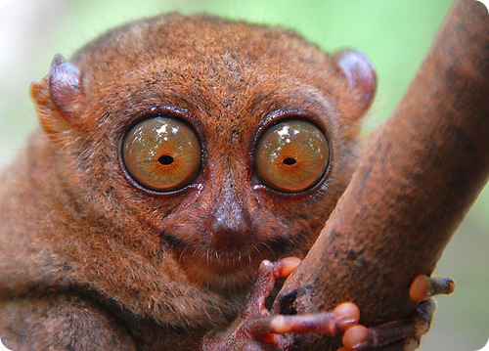
Довгоп’ят - це невеликий ссавець із ряду приматів. Вельми специфічний зовнішній вигляд створив навколо цього невеликого звірка дещо зловісний ореол.

Slide 3
Зовні довгоп’яти - це невеликі тваринки, розміри яких не перевищують 16 см, з великими вухами, довгими тонкими пальцями і з дуже маленькою вагою – від 115 г до 160 г. Довгий, близько 30 см, голий хвіст використовується для балансу.

Slide 5
На мордочці довгоп’ятів наявні мімічні м’язи, завдяки чому вони можуть змінювати вираз обличчя. Це робить цього звірка ніби “людяним”.
Шерсть густа і шовковиста від сіруватого до темно-коричневого кольору.

Slide 6
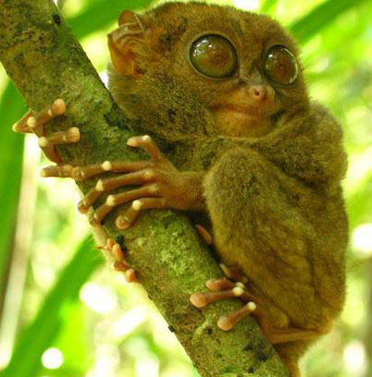
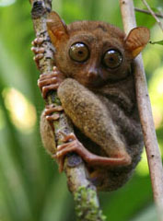

Slide 7
Кінці пальців утворюють подушечки, необхідні для лазіння по гілках. На всіх пальцях плоскі нігті, крім 2 і 3, де наявні гострі кігтики, для розчісування хутра.

Slide 8
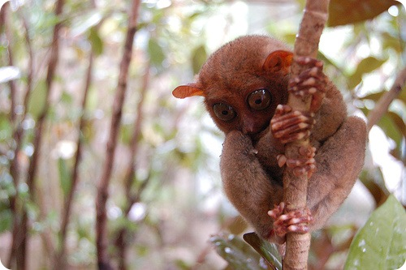

Slide 9
Очі в порівнянні з людськими пропорціями набагато більші - приблизно як середнє яблуко.

Slide 10
Довгоп’яти - активні хижаки, що живляться комахами, дрібними ящірками, і невеликими птахами. Вони єдині примати, які вживають тваринну їжу.
За добу одна тварина може з’їсти поживи, загальна вага якої складає 10% від маси його тіла.

Slide 11
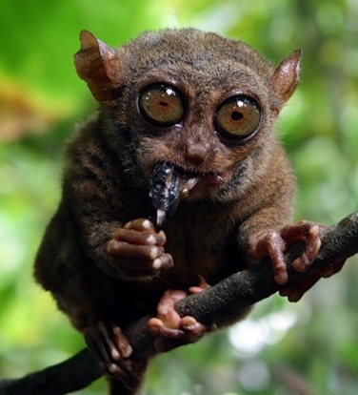

Slide 12
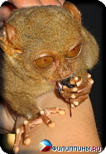
Особливо успішно довгоп’яти розправляються із саранчовими.
Свою здобич ці тваринки можуть оглушити стрибком. Поймавши комаху, довгоп’ят підносить її до рота однією або обома «руками».

Slide 13
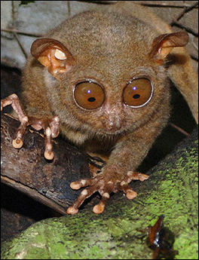

Slide 14
Корінне населення Індонезії і Філіппінських островів пов'язувало безглуздий зовнішній вигляд довгоп'ята з витівками злих духів. Однак і багато наших сучасників, які вперше бачили його в рідному середовищі проживання, залишаються вражені його нестандартною зовнішністю.

Slide 16
Особливо вразливі туристи розповідають, що вперше побачивши, як на них не кліпаючи дивляться величезні сяючі очі, а в наступну мить звір розвертає голову майже на 360 градусів і ви дивитеся йому прямо в потилицю, стає, м'яко кажучи, не по собі. Місцеві аборигени до цих пір вважають, що голова довгоп'ята існує окремо від тіла.

Slide 18
Видів довгоп'ятів налічується приблизно вісім. Найпоширеніші - це довгоп'ят банканський і філіппінський, а також окремий вид - довгоп'ят-привид. Живуть ці ссавці на території Південно-Східної Азії, островах Суматра, Борнео, Сулавесі і на Філіппінах, а також на прилеглих територіях.

Slide 20
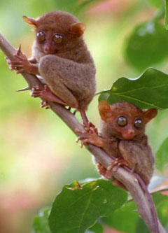
У природі довгоп’яти живуть парами або маленькими групками по вісім-десять особин. Ведуть нічний спосіб життя. Середня тривалість життя близько 10-13 років.

Slide 21
Вагітність триває близько півроку і на світ з'являється маленький звір, який вже через пару годин після народження може, вхопившись за шерсть матері, зробити свою першу подорож.

Slide 22
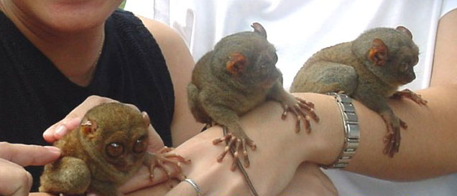
Кінець

